Slide 1
A NOVA LEI DO ENSINO MÉDIO
Itinerário V – Formação Técnica e Profissional

Slide 2
PRECISAMOS NOS IGUALAR AOS DEMAIS PAÍSES...
75,3%
Áustria
44,2%
França
50,4%
70,1%
Finlândia
43,6%
Portugal
dos estudantes do ensino médio, na União Europeia, optam pela
48,3%
Alemanha
38,6%
Reino Unido
Educação Profissional
45,5%
Espanha
9,3%*
Brasil
*Ensino Médio integrado e concomitante à educação Profissional
Fonte: Censo da Educação Básica, 2016/ CEDEFOP, 2015
Elaboração UNIEPRO

Slide 3
90% dos brasileiros concordam que os cursos de educação profissional tem mais oportunidades no mercado de trabalho
7 em cada 10 alunos de cursos técnicos do SENAI, por exemplo, conseguem emprego no primeiro ano após a conclusão do curso
Fontes: CNI, Ibope e Pesquisa de Egresso, SENAI

Slide 4
A EDUCAÇÃO PROFISSIONAL É O PASSAPORTE PARA O PRIMEIRO EMPREGO
76,1%
dos jovens atribuem grande importância da educação profissional para conseguir o primeiro emprego
Média | Não sabe | Não respondeu
8,2 | 0,6% | 10,7%
Pergunta:
(PARA QUEM FEZ/ESTÁ FAZENDO/PRETENDE FAZER CURSO TÉCNICO)
Utilizando uma escala de 0 a 10, em que 0 é nenhuma importância e 10 é muita importância, qual o grau de importância que você acredita que esse curso técnico tem: Para conseguir seu primeiro emprego (Estimulada e única)
Fonte: Pesquisa FSB “Os Jovens, a Educação e o Ensino Técnico”, 2016

Slide 5
O CURSO TÉCNICO TEM ELEVADA IMPORTÂNCIA NO FUTURO PROFISSIONAL DO JOVEM
79,5% dos jovens atribuem grande importância de um curso técnico para seu futuro profissional
Média | Não sabe | Não respondeu
8,7 | 0,6% | 10,7%
Pergunta:
(PARA QUEM FEZ/ESTÁ FAZENDO/PRETENDE FAZER CURSO TÉCNICO)
Utilizando uma escala de 0 a 10, em que 0 é nenhuma importância e 10 é muita importância, qual o grau de importância que você acredita que esse curso técnico tem: No seu futuro profissional (Estimulada e única)
Fonte: Pesquisa “Os Jovens, a Educação e o Ensino Técnico”, 2016

Slide 6
A NOVA LEI DO ENSINO MÉDIO BRASILEIRO
Linguagens
Matemática
Ciências da natureza
Ciências Humanas
Formação técnica e profissional
MERCADO DE TRABALHO OU
ENSINO SUPERIOR
Até 1.800 horas
+ 1.200 horas

Slide 7
FORMAÇÃO TÉCNICA E PROFISSIONAL
CURSO TÉCNICO DE NÍVEL MÉDIO
Objetivam proporcionar ao estudante conhecimentos, saberes e competências profissionais necessários ao exercício profissional e da cidadania, com base nos fundamentos científico-tecnológicos, sócio históricos e culturais. (Art. 5º da Resolução 06/2012 - MEC)
A carga horária mínima - 800 horas.
Ao término do curso o aluno recebe um diploma de nível técnico.
QUALIFICAÇÃO PROFISSIONAL
Cursos de curta duração que desenvolvem competências e formam profissionais capacitados para entrada no mundo do trabalho.
Carga horária mínima - 160 horas.
Ao término do curso o aluno recebe um certificado.

Slide 8
PRÁTICA PROFISSIONAL NO SETOR PRODUTIVO
Estágio
Aprendizagem Profissional
É ato educativo escolar supervisionado, desenvolvido no ambiente de trabalho, que visa à preparação para o trabalho produtivo de educandos que estejam frequentando o ensino regular em instituições de educação superior, de educação profissional, de ensino médio, da educação especial e dos anos finais do ensino fundamental, na modalidade profissional da educação de jovens e adultos.
(Art. 1º - Lei 11.788/2008)
Contrato de trabalho especial, com prazo determinado, em que o empregador se compromete a assegurar ao maior de quatorze e menor de dezoito anos, inscrito em programa de aprendizagem, formação técnico-profissional metódica, compatível com o seu desenvolvimento físico, moral e psicológico, e o aprendiz, a executar, com zelo e diligência, as tarefas necessárias a essa formação.
(Art. 428 – CLT).

Slide 9
É PRECISO...
Mercado de Trabalho
Orientar a oferta às demanda do setor produtivo;
Criar diretrizes nacionais para a educação profissional.
Currículo
Itinerário V
Formação Técnica e Profissional
Focar em STEM - Science, Technology, Engineering and Mathematics
Prever itinerários formativos
Maior abrangência
Prever modelos de gestão flexíveis e com possibilidade de dupla certificação para viabilizar parcerias;
Criar critérios mínimos para a certificação de profissionais com notório saber, estabelecidos pelo Ministério da Educação - MEC
Qualidade
Adotar sistema de avaliação de estudantes específico para cada curso técnico.

Slide 10
PROJETO PILOTO DO ENSINO MÉDIO DO SESI INTEGRADO COM A EDUCAÇÃO PROFISSIONAL DO SENAI
Notes:
A OCDE avaliou 76 países, 1/3 dos países do mundo, por meio do desempenho de alunos de 15 anos em testes de ciências e matemática.

Slide 11
O DESAFIO PARA O ATENDIMENTO À INDUSTRIA
ITINERÁRIO 5 – FORMAÇÃO TÉCNICA E PROFISSIONAL
Matrículas
1º Ano Ensino Médio
3.198.357
1.599.179
Fonte: Censo da Educação Básica 2015
50% dos estudantes do novo Ensino Médio optem pelo Itinerário 5
363.013
22,7% dos trabalhadores estão na Indústria
Fonte: RAIS 2015
Integrado + Concomitante existente
157.793
GAP de Cursos Técnicos na Indústria por ano
205.220

Slide 12
PERFIS PROFISSIONAIS DEFINIDOS PELO MERCADO DE TRABALHO
Observatórios
1
Trabalho
Tecnológico
Educação
Insumos
2
Estudos prospectivos | Mapa do trabalho
Utilizada em 100% dos DRs
Índice de apropriação 8,6
Composição do comitê técnico setorial
3
Empresas
Entidades de Classe
Universidade
Setor Público
Perfil profissional

Slide 13
PILARES DO PROJETO
Perfil
Desenho Curricular
Plano de Curso
Planos de Ensino
Livros Didáticos
Materiais Online
Situações de Aprendizagem
Kits e Simuladores
Capacitação dos Docentes
Avaliação dos Estudantes

Slide 14
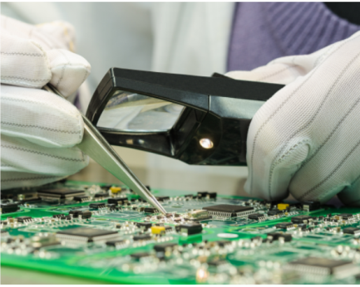
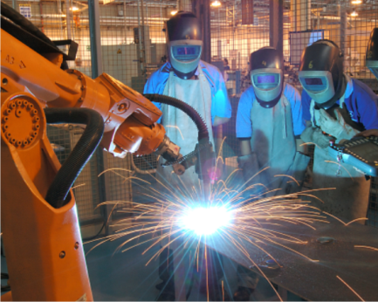
CURRÍCULOS ADEQUADOS ÀS ÁREAS TECNOLÓGICAS DA INDÚSTRIA
28 ÁREAS ATUAÇÃO
Alimentos e Bebidas
Automação e Mecatrônica
Automotiva
Celulose e Papel
Construção Civil
Couro e Calçados
Eletroeletrônica
Energia
Gemologia
Gestão
Gráfica
Logística
Madeira e Mobiliário
Meio Ambiente
Metalmecânica
Metrologia
Mineração
Minerais não metálicos
Petróleo e Gás
Polímeros
Química
Refrigeração e Climatização
Segurança do Trabalho
Tecnologia de Informação
Telecomunicações
Têxtil
Transporte
Vestuário

Slide 15
MODELO DE OFERTA DO PROJETO
1º ANO
EP – Formação tecnológica: fundamentos técnicos e científicos
Iniciação profissional
90% BNCC – 900h
10% EP – 100h
2º ANO
3º ANO
30% BNCC – 300h
70% EP – 700h
60% BNCC – 600h
40% EP – 400h
BNCC – Formação Básica por área de conhecimento
EP – Formação tecnológica: Capacidades técnicas
Qualificação técnica
EP – Formação tecnológica: Capacidades técnicas
Habilitação Profissional
BNCC – Formação Básica por área de conhecimento
BNCC – Formação Básica por área de conhecimento

Slide 16
PROPOSTA DE METODOLOGIA
Itinerário 5 - Formação Técnica Profissional
Áreas Tecnológicas
Alimentos e Bebidas
Automação e Mecatrônica
Automotiva
Celulose e papel
Construção civil
Construção naval
Couro e calcados
Eletroeletrônica
Energia
Gestão
Gráfica e Editorial
Joalheria
Logística
Madeira e Mobiliário
Meio Ambiente
Metalmecânica
Metrologia
Mineração
Minerais Não Metálicos
Petróleo e Gás
Polímeros
Química
Refrigeração e Climatização
Segurança do Trabalho
Tecnologia da Informação
Telecomunicações
Têxtil e Vestuário
Transporte Ferroviário
Iniciação Profissional
Capacidades socioemocionais
Fundamentos técnicos e científicos
1° ano BNCC
CV
Módulo – Área Industrial
2° ano BNCC
1
2
3
4
5
16
27
28
Áreas tecnológicas
Módulo Específico
Habilitação
3° ano
BNCC
16
Itinerários formativos
Técnico em Fabricação Mecânica
Técnico em Manutenção de Máquinas Industriais
Técnico em Metalurgia
Técnico em Soldagem
Técnico em Mecânica de precisão
Técnico em Manutenção de Máquinas Pesadas
Técnico em Mecânica
Técnico em Eletromecânica

Slide 17
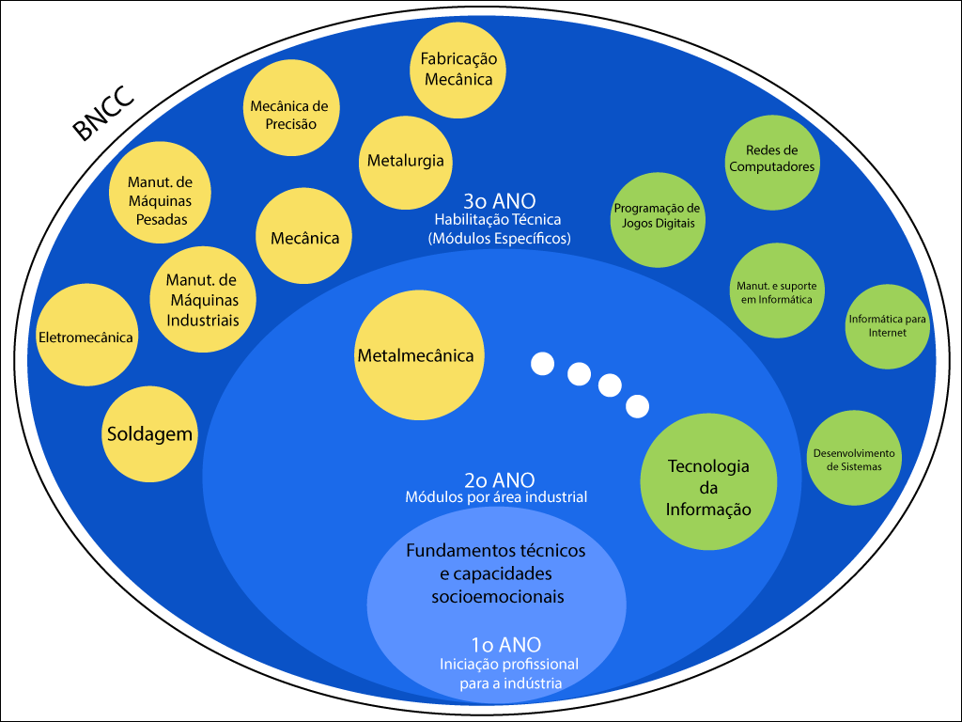
PROPOSTA DE METODOLOGIA
Itinerário 5 - Formação Técnica Profissional

Slide 18
MODELOS DE OPERAÇÃO DO PROJETO
Gestão Integrada
Gestão Compartilhada
Modelo
1
Modelo
2
Escola
SESI - SENAI
Escola
SESI
Escola
SENAI
Centralizado
Mediado por Tecnologia
Modelo
3
Modelo
4
Escola
SESI
Escola
SENAI
Escola
SESI
Escola
SESI
Escola
SESI
Escola
SENAI
Escola
SENAI
Escola
SESI - SENAI
Escola
SENAI
Escola
SESI
Escola
SESI
Escola
SESI
Escola
SENAI
Escola
SESI
Nota.: Previsão de Início em Fev/2018

Slide 19
A APRENDIZAGEM PROFISSIONAL NA NOVA LEI DO ENSINO MÉDIO
Oportunidade de Inserção do Jovem no Mercado de Trabalho
Notes:
A OCDE avaliou 76 países, 1/3 dos países do mundo, por meio do desempenho de alunos de 15 anos em testes de ciências e matemática.

Slide 20
A NOVA LEI DO ENSINO MÉDIO BRASILEIRO
APRENDIZAGEM PROFISSIONAL
§ 6o A critério dos sistemas de ensino, a oferta de formação com ênfase técnica e profissional considerará:
I - a inclusão de vivências práticas de trabalho no setor produtivo ou em ambientes de simulação, estabelecendo parcerias e fazendo uso, quando aplicável, de instrumentos estabelecidos pela legislação sobre aprendizagem profissional;
Inclusão da experiência prática e da APRENDIZAGEM PROFISSIONAL como parte diversificada do ensino médio

Slide 21
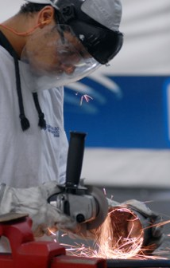
PERCENTUAL DE APRENDIZES EM RELAÇÃO AO NÚMERO TOTAL DE TRABALHADORES
Fonte: ILO 2010; ILO KILM, 2013; ILO calculations; RAIS 2014 (trabalhadores no mercado de trabalho formal)

Slide 22
ALINHAMENTO entre oferta e demanda
TOP 10 - Ocupações - Aprendizagem (Todos os setores da economia)
CANADÁ | % | ALEMANHA | % | BRASIL | %
Eletricista | 15% | Secretariado | 6% | Escriturários em geral, agentes, assistentes e auxiliares administrativos | 61%
Carpinteiro | 12% | Vendas de varejo | 5% | Vendedores e demonstradores em lojas ou mercados | 9%
Encanador | 10% | Vendas | 5% | Mecânicos de manut. de maq. industriais | 5%
Serviços Automotivos | 10% | Mecatrônica para veículos automotivos | 4% | Contínuos | 2%
Tec. de Suporte do Usuário | 5% | Administração | 3,5% | Escriturários de serviços bancários | 2%
Serviço de Alimentação | 5% | Comércio exterior | 3% | Trabalhadores de embalagem e de etiquetagem | 2%
Estilista de Cabelo | 4% | Instrumentação cirúrgica | 3% | Alimentadores de linhas de produção | 2%
Acabamento Interior | 4% | Mecânica industrial | 2,5% | Ajustadores mecânicos polivalentes | 2%
Soldador | 4% | Serviços bancários | 2% | Almoxarifes e armazenistas | 1%
Acabamento Exterior | 4% | Eletrônica | 2% | Garçons, barmen, copeiros e sommeliers | 1%
TOTAL | 73% |  | 36% |  | 87%
Fonte: Higher Education Estrategy Associates (Canadá); BIBB - Instituto Federal Alemão para Formação Profissional (Alemanha); RAIS 2014 (Brasil)

Slide 23
A Aprendizagem PRECISA FORTALECER sua essência educacional
Taxa de contratação do aprendiz ao término do curso
INGLATERRA
ALEMANHA
BRASIL
10,3%
89,7%
Contratos de Aprendizagem efetivados
Contratos de Aprendizagem não efetivados após a formação
Fonte: Comissão Econômica para a América Latina - CEPAL (2014)
Brasil: RAIS 2011

Slide 24
PROPOSTAS PARA A APRENDIZAGEM
Ampliar a oferta de aprendizagem alinhada as demandas de médio e longo prazo do setor produtivo.
Atualizar a CBO, com a participação dos respectivos setores produtivos, gerando a identificação das ocupações que demandam formação metódica e que deverão ser consideradas no cálculo da cota de aprendizes.
Ampliar a oferta de formação de técnicos de nível médio, possibilitando o reconhecimento de créditos para o ensino superior, alinhado com o novo marco regulatório do ensino médio.
Expandir o tempo de duração do contrato de aprendizagem para até três anos para uma maior sinergia com o novo modelo do Ensino Médio, permitindo abordagens inovadoras que fortaleçam o Sistema Dual, Itinerários Formativos dentre outros.
Estudar a possibilidade de alteração da idade mínima dos aprendizes para 16 anos, permitindo sua atuação nas áreas de produção da indústria.

Slide 25
OBRIGADO!
RAFAEL LUCCHESI
Diretor de Educação
e Tecnologia da CNI
Diretor-geral do SENAI
Superintendente do SESI
Fonte: Sistema de Apropriação de Serviços Técnicos e Tecnológicos do SENAI, em 30/01/2015.

